Slide 1
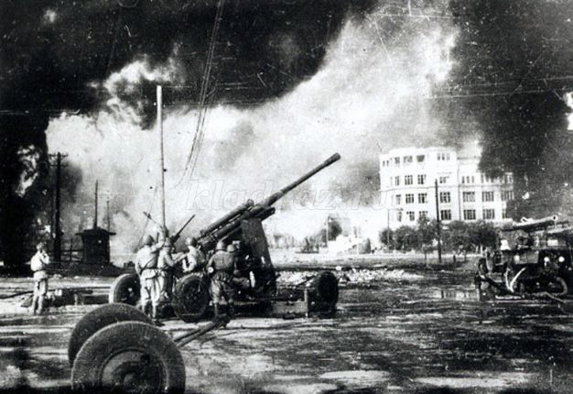
Сталинградская битва 2 февраля

Slide 2
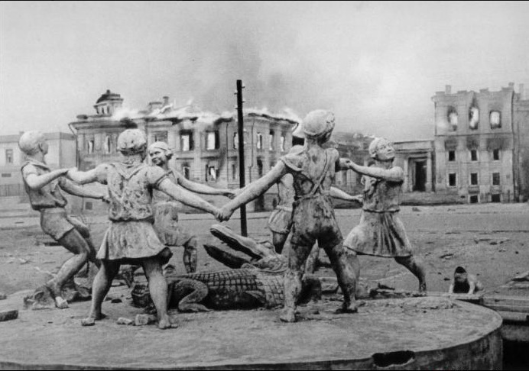
23 августа 1942 года, после массированного налета гитлеровской авиации

Slide 3
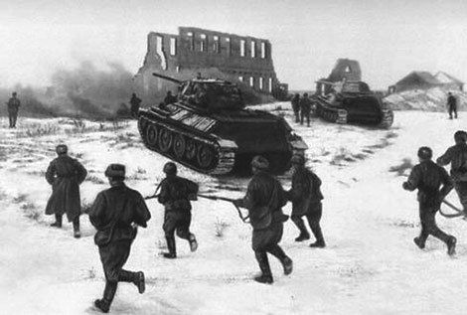
19 ноября 1942 года Наши войска отбили наступление гитлеровских войск под Сталинградом.

Slide 4
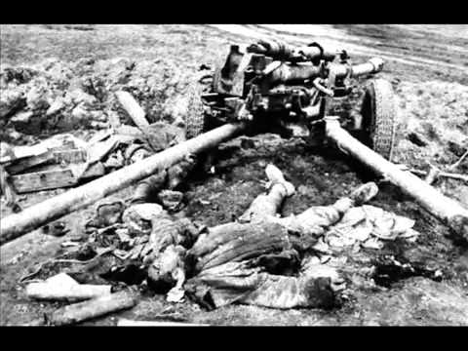
2 февраля 1943 года наши войска окружили передовые части немецкой армии во главе с генералом-фельдмаршела Паулюса
Не забывайте те грозные года,
Когда кипела волжская вода,
Но выдержал железный тот солдат,
Но выстоял бессмертный Сталинград.

Slide 5
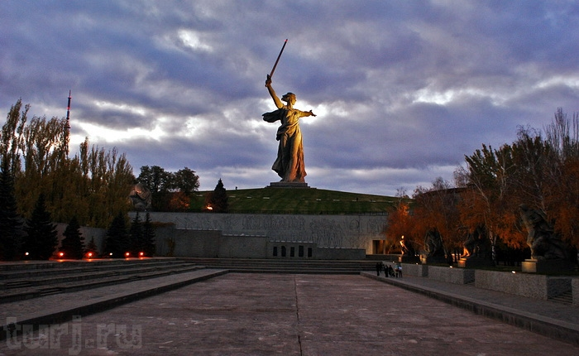
«Мамаев Курган»

Slide 6
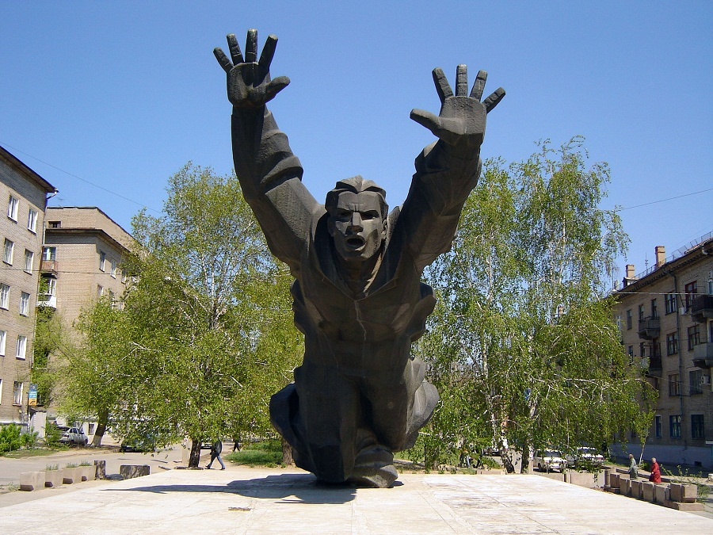
Памятник Михаилу Паникахе

Slide 7
Мы чтим память, павших, кланяемся живым.
Поклонимся великим тем годам,
Всем нашим командирам и бойцам,
Всем маршалам страны и рядовым,
Поклонимся всем мёртвым и живым.
Всем тем, кого нам забывать нельзя,
Поклонимся, поклонимся , друзья.
Всем миром, всем народом, всей землей
Поклонимся за тот Великий бой.

